Slide 1
Sistema de Custos do Governo Federal: sua Utilização nas IFES
FORPLAD/15 de março de 2018

Slide 2

ANÁLISE DE SITUAÇÃO
“Se você não pode medir, não pode gerenciar.”
Peter F. Drucker
“Mas é bom ter muita certeza de que aquilo que está medindo é realmente o que você está querendo gerenciar.”
Charles Wheelan

Slide 3
ÍNDICE
1. Modelo Legal
2. Modelo Conceitual
3. Modelo Sistêmico
4. Implantação do Modelo de Gestão
5. Boas Práticas de Gestão de Custo
6 . Portal de Custos do Governo Federal

Slide 4


SIC – SISTEMA DE INFORMAÇÃO DE CUSTOS
Modelo Legal
Modelo Conceitual
Modelo Sistêmico
Modelo de Gestão

Slide 5


MODELO LEGAL
Federação.
Lei nº 4.320/64.
Lei complementar nº 101/00 (LRF).
Normas do CFC (NBCT 16).
União.
Decreto lei nº 200/67.
Decreto nº 93.872/86.
Lei nº 10.180/01.

Slide 6

MODELO LEGAL
Portaria STN nº 157 de 2011: Estabelece a criação do Sistema de Custos do Governo Federal.
Integram o Sistema de Custos do Governo Federal:
Órgão Central – STN.
Órgão Setoriais – Ministérios; AGU; e de forma facultativa as unidades de gestão interna do Poder Judiciário, do Poder Legislativo e do Ministério Público da União.

Slide 7
MODELO LEGAL
Portaria STN nº 716 de 2011: Dispõe sobre as competências dos Órgãos Central e Setoriais do Sistema de Custos do Governo Federal.
Principais competências do Órgão Central:
Estabelecer normas e procedimentos referentes ao Sistema de Custos do Governo Federal;
Manter, aprimorar e orientar sobre a utilização do SIC;
Definir, acompanhar e orientar os processos de integração aos sistemas estruturantes e sistemas internos dos órgãos setoriais;

Slide 8
MODELO LEGAL
Portaria STN nº 716 de 2011: Dispõe sobre as competências dos Órgãos Central e Setoriais do Sistema de Custos do Governo Federal.
Principais competências do Órgão Central:
Dar apoio e supervisionar as atividades dos órgãos setoriais;
Disponibilizar, em meios eletrônicos, instruções, procedimentos, estudos, metodologias de cálculo, recomendações técnicas e outros instrumentos que auxiliem os órgãos setoriais;
Promover a realização de capacitação, por meio de treinamento e apoio técnico.

Slide 9
MODELO LEGAL
Portaria STN nº 716 de 2011: Dispõe sobre as competências dos Órgãos Central e Setoriais do Sistema de Custos do Governo Federal.
Principais competências dos Órgãos Setoriais:
Apurar os custos dos projetos e atividades, de forma a evidenciar os resultados da gestão;
Prestar apoio, assistência e orientação na elaboração de relatórios gerenciais do SIC das unidades administrativas e entidades subordinadas;
Elaborar relatórios de custos oriundos do SIC, a fim de subsidiar a tomada de decisão pelo gestor do órgão;

Slide 10
MODELO LEGAL
Portaria STN nº 716 de 2011: Dispõe sobre as competências dos Órgãos Central e Setoriais do Sistema de Custos do Governo Federal.
Principais competências dos Órgãos Setoriais:
Elaborar estudos e propor melhorias com vistas ao aperfeiçoamento da informação de custo;
Prestar informação/apoio na realização de exames de auditorias que tenham por objeto os custos dos projetos e atividades a cargo do órgão;
Elaborar os relatórios de análise de custos que deverão compor a PCPR, conforme as orientações do TCU.

Slide 11




DETERMINANTES DA MENSURAÇÃO DE CUSTOS
MODELO CONCEITUAL
Externos
Prestação de Contas
Transparência
Controle Social
Internos
Planejamento
Controle, Monitoramento e Avaliação
Tomada de Decisão
Qualidade do Gasto
S
I
C

Slide 12
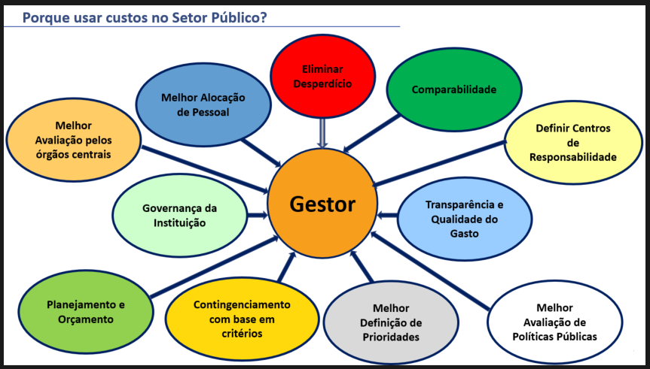
MODELO CONCEITUAL

Slide 13

Porque utilizar Custos no Setor Público
Mensurar custos no Setor Público é “Dizer quanto recurso foi consumido por uma organização pública para produzir determinado bem ou serviço para a sociedade”.
A partir da avaliação de custos é possível melhorar o planejamento e o orçamento governamental destinando a aplicação dos recursos com:
Eficiência
Eficácia
Economicidade
Efetividade

Slide 14

MODELO CONCEITUAL
OBJETO DE CUSTO
O que é?
É a unidade que se deseja mensurar e avaliar os custos.
Determinados com base nas necessidades dos diferentes níveis gerenciais e definidos pela organização.
Exemplos: unidade organizacional, produto/serviço, programa (projeto/atividade) etc.
Os objetos de custo, aplicados ao setor público, qualificam o que será medido e a forma como será estruturada, acumulada e gerada a informação de custo, em conformidade com as necessidades estratégicas da gestão.

Slide 15

MODELO CONCEITUAL
OBJETO DE CUSTO – Fatores relevantes para a definição
Apoio e participação da alta gestão
Conhecimento da estrutura organizacional
Estabelecimento de parcerias internas (planejamento, orçamento, recursos humanos, patrimônio, financeira, acompanhamento e avaliação)
Parceria com a contabilidade (principal fonte de dados)

Slide 16

MODELO SISTÊMICO
O que é o SIC – Sistema de Informações de Custos do Governo Federal?
O SIC é um sistema gerencial, integrado aos principais sistemas estruturantes do Governo Federal, concebido para fornecer informações de custos da Administração Pública Federal.
Qual a abrangência do SIC?
O SIC abrange todos os órgãos e entidades da administração pública que compõem o OGU (Fiscal e Seguridade Social), evidenciando custos sob as óticas institucional, funcional e programática.
Quem gerencia o SIC?
A STN, como órgão central do Sistema de Custos do Governo Federal, por meio da COINC – Coordenação de Informações de Custos da União.

Slide 17



MODELO SISTÊMICO
OBJETIVOS DO SIC (NBC T 16.11)
Mensurar, registrar e evidenciar os custos da Administração Pública Federal;
Apoiar a avaliação de resultados e desempenhos;
Apoiar a tomada de decisão do gestor público;
Apoiar as funções de planejamento e orçamento;
Apoiar os programas de redução de custos e de melhoria da qualidade do gasto.

Slide 18
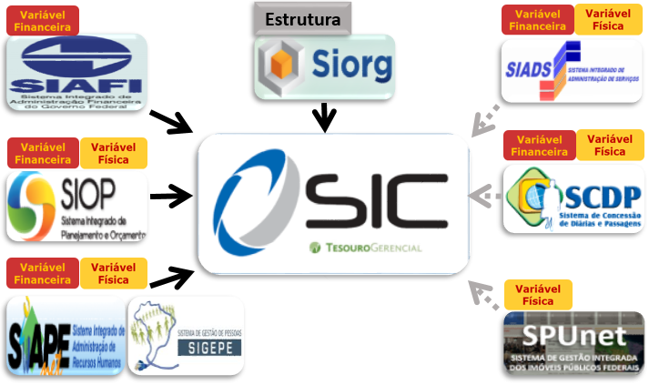
MODELO SISTÊMICO

Slide 19







MODELO SISTÊMICO
CICLO DE VIDA DO MODELO DE BI (SIC)
Fontes de Dados
(Sistemas Transacionais)
Processo ETC
DW
(Data Warehouse)
Ferramenta de Acesso a Dados
Relatórios e Documentos
Extração, Transformação e Carga
INPUTS
OUTPUTS

Slide 20
MODELO SISTÊMICO
DETACUSTO
O que é?
Principal ferramenta de detalhamento de custos do SIC, que tem por finalidade permitir a alocação do consumo de recurso por centros de custo, no Siafi Web, em um nível mais detalhado.
O centro de custo é um atributo de uso livre, que permite mapear a informação de custos no momento do consumo dos recursos.

Slide 21

MODELO SISTÊMICO
DETACUSTO
Permite associar a apropriação da despesa aos centros de custos;
Os centros de custos são cadastrados no SIAFI;
Se adapta a singularidade do modelo de custos de cada órgão ou entidade;
Permite maior granularidade da informação;
Possibilita definir a abrangência da implantação do modelo de custos (Órgão ou UG);

Slide 22
DETACUSTO
MODELO SISTÊMICO
O Detalhamento de Custo não gera contabilização;
Registro do centro de custo pelo regime de competência (mês de referência);
Identificação das unidades beneficiadas (UG Beneficiada) pelo consumo do recurso;

Slide 23
DETACUSTO no Tesouro Gerencial (SIC)
MODELO SISTÊMICO
Centro de Custo | PI |  | Natureza Despesa Detalhada |  | UG Benef. ICC |  | Valor Custo
BA - SALVADOR - PF_PU | AGU0032 | SERVICOS DE VIGILANCIA | 33903977 | VIGILANCIA OSTENSIVA/MONITORADA/RASTREAMENTO | 110159 | PROCURADORIA-GERAL DA UNIAO | R$ 12.213,16
 |  |  |  |  | 110162 | PROCURADORIA-GERAL FEDERAL | R$ 18.890,79
 | AGU0040 | SERVICOS DE LIMPEZA | 33903978 | LIMPEZA E CONSERVACAO | 110159 | PROCURADORIA-GERAL DA UNIAO | R$ 6.470,44
 |  |  |  |  | 110162 | PROCURADORIA-GERAL FEDERAL | R$ 10.008,19
 | AGU0044 | SERVICOS DE GARCOM | 33903979 | SERV. DE APOIO ADMIN., TECNICO E OPERACIONAL | 110159 | PROCURADORIA-GERAL DA UNIAO | R$ 4.918,00
 | AGU0048 | SERVICOS DE RECEPCAO | 33903979 | SERV. DE APOIO ADMIN., TECNICO E OPERACIONAL | 110159 | PROCURADORIA-GERAL DA UNIAO | R$ 3.533,66
 |  |  |  |  | 110162 | PROCURADORIA-GERAL FEDERAL | R$ 3.533,66
 | AGU0050 | SERVICOS DE OPERADOR DE REPROGRAFIA | 33903979 | SERV. DE APOIO ADMIN., TECNICO E OPERACIONAL | 110159 | PROCURADORIA-GERAL DA UNIAO | R$ 7.748,44
 |  |  |  |  | 110162 | PROCURADORIA-GERAL FEDERAL | R$ 3.874,22
 | AGU0052 | SERVICOS DE ENERGIA ELETRICA | 33903943 | SERVICOS DE ENERGIA ELETRICA | 110159 | PROCURADORIA-GERAL DA UNIAO | R$ 7.856,33
 |  |  |  |  | 110162 | PROCURADORIA-GERAL FEDERAL | R$ 9.065,00
 | AGU0057 | SERVICOS DE AUXILIAR DE SERVICOS DIVERSOS | 33903979 | SERV. DE APOIO ADMIN., TECNICO E OPERACIONAL | 110159 | PROCURADORIA-GERAL DA UNIAO | R$ 5.543,94
 | AGU0062 | SERVICO DE COPEIRAGEM | 33903979 | SERV. DE APOIO ADMIN., TECNICO E OPERACIONAL | 110159 | PROCURADORIA-GERAL DA UNIAO | R$ 4.011,64
 |  |  |  |  | 110162 | PROCURADORIA-GERAL FEDERAL | R$ 2.005,82

Slide 24
IMPLANTAÇÃO DO MODELO DE CUSTOS
CONSIDERAÇÕES GERAIS
Cultura do Órgão – mudança da cultura, mediante entendimento da relevância da informação e quebra de resistência ao sistema de custos
Modelo de Administração – ênfase na administração pública gerencial, sobrepondo a administração pública burocrática
Planejamento – o sistema deve ser tratado como um projeto, com tempo de implantação e viabilidade econômica definidos

Slide 25
IMPLANTAÇÃO DO MODELO DE CUSTOS
CONSIDERAÇÕES GERAIS
Retrabalho – o sistema deve buscar fontes de dados que estruturem sua informação, a fim de evitar retrabalho
Implantação Progressiva – abrangência e sofisticação, com melhoria gradativa da qualidade das informações

Slide 26

IMPLANTAÇÃO DO MODELO DE CUSTOS
REAÇÃO AO SISTEMA
Resistência – “fiscalização”, “corte” de pessoal, aumento de serviço
Entendimento sobre a implantação – desmistificar a ideia sobre a redução imediata de custos
Burocracia do sistema – compreensão pelos servidores sobre os benefícios obtidos pela informação, apesar da mudança de processos para entrada de dados que geram a informação

Slide 27

IMPLANTAÇÃO DO MODELO DE CUSTOS
CUSTO DA INFORMAÇÃO E SEU BENEFÍCIO
Dados que não se transformam em informação
Relatórios com informação que não trazem benefício
Avaliação contínua de benefício da informação

Slide 28
IMPLANTAÇÃO DO MODELO DE CUSTOS
DIMENSÃO FINANCEIRA
Implantação de procedimentos patrimoniais (MCASP)
DIMENSÃO FÍSICA
Mensuração de volumes físicos consumidos e produzidos
Verificação de viabilidade

Slide 29

IMPLANTAÇÃO DO MODELO DE CUSTOS
PROBLEMAS NA IMPLANTAÇÃO
Falta de apoio da alta administração
Falta de comprometimento e qualificação do pessoal envolvido, principalmente na entrada de dados
Deficiência no processamento de dados
Imediatismo por soluções e resultados
Barreira cultural estabelecida no órgão

Slide 30










FLUXO DE DESENVOLVIMENTO DO MODELO DE CUSTOS
1
2
3
4
Alta Administração
Estrutura Organizacional
Objeto de Custos
Informação
Apoio e Envolvimento da Administração
Definição sobre o que MEDIR/CONTROLAR/AVALIAR
Conhecimento da Estrutura
Geração
Identificação de Responsáveis
Análise de Viabilidade
Evidenciação
Órgão Central de Custos
Gestores/Equipe Técnica (Órgão)
Órgãos de Controle
GT
Comitê Seccional/Setorial
Sistemas
Modelagem
Gestores
Conhecimento dos Processos
Sistema de Custeio
Localização
Sistemas Estruturantes do SIC
Sistema de Acumulação
Gestão da Informação
Método de Custeio
Tomada de Decisão
Constituição Formal
Sistemas Internos do Órgão
Retroalimentação
Definição do Perfil da Equipe de Custos
Identificação dos Elementos de Custos
Execução do Modelo
Parcerias internas junto às demais áreas do órgão
1
Planejamento
S I C – Contato Preliminar
2
Estruturação
Benchmarking
Plano de Implantação
Divulgação
3
Implantação
Mapeamento
Capacitação
4
Gestão
Segregação
Execução
Conformidade

Slide 31



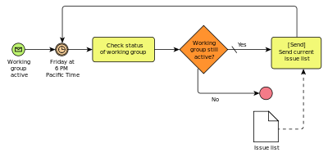
BOAS PRÁTICAS DE GESTÃO DE CUSTOS

Slide 32
MODELO DE CUSTO DO MINISTÉRIO DA FAZENDA
Missão
Responsabilidade de promover o desenvolvimento econômico sustentável, a solidez fiscal, o financiamento público e a arrecadação federal..
Regime Jurídico
Administração Direta, o modelo não compõe a Administração Indireta.
O que pretende medir?
Cadeia de valor através do macroprocesso e processos, além das unidades administrativas.
Cadeia de Valor
Macroprocessos
Processos
Atividades

Slide 33
MODELO DE CUSTO DO MINISTÉRIO DA FAZENDA
TÍTULO DA CADEIA
Desenvolvimento e Proteção dos Mercados Regulados
PROCESSOS
Promover e Coordenar Ações de Educação e Inclusão Financeira
TIPO DE CADEIA
Finalística
1
5
51
06
06
UNIDADE
ESAF
MACROPROCESSOS
Regulação e Supervisão das Atividades Econômicas e Financeiras
15510606 AÇÕES DE EDUCAÇÃO E INCLUSÃO FINANCEIRA - ESAF

Slide 34
MODELO DE CUSTO DO MINISTÉRIO DA FAZENDA
EXERCÍCIO 2013
Folha de pagamento | 7.241.047.801,67 | 71,09%
Sistemas informatizados | 1.308.230.121,62 | 12,84%
Demais Custos | 1.635.905.781,72 | 16,06%
Total | 10.185.183.705,01 | 100,00%
1º Grupo
2º Grupo
3º Grupo
-Pessoal ativo
-Contribuições previdenciárias
-Assistência médica, odontológica e pré-escolar ...
-Sistemas da RFB, STN, PGFN, SEAE e CARF
-Serviços, diárias, passagens, material, depreciação ...

Slide 35
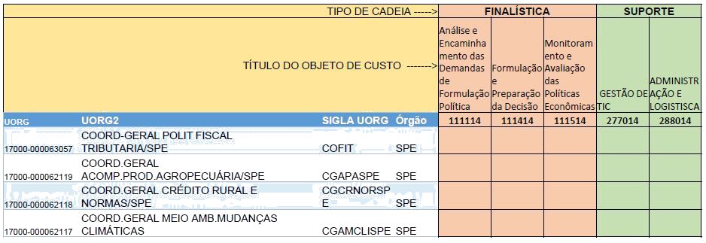
MODELO DE CUSTO DO MINISTÉRIO DA FAZENDA
1º Grupo
CPR: Centro de Custo 999999
-Pessoal ativo
-Contribuições previdenciárias
-Assistência médica, odontológica e pré-escolar ...
45%
55%
100%
50%
50%
20%
10%
70%

Slide 36
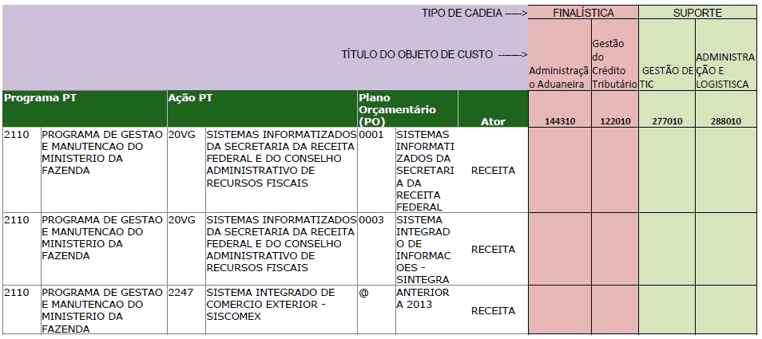
MODELO DE CUSTO DO MINISTÉRIO DA FAZENDA
2º Grupo
-Sistemas da RFB, STN, PGFN, SEAE e CARF
45%
55%
100%
20%
10%
70%

Slide 37
MODELO DE CUSTO DO MINISTÉRIO DA FAZENDA
3º Grupo
Observar o objeto de custo e a UG beneficiada a ser informado na execução.
-Serviços, diárias, passagens, material, depreciação ...
NATUREZA DE DESPESA DETALHADA |  | CENTRO DE CUSTO
33903007 | GENEROS DE ALIMENTACAO | 2880 | ADMINISTRAÇÃO E LOGÍSTICA
33903943 | SERVICOS DE ENERGIA ELETRICA | 2880 | ADMINISTRAÇÃO E LOGÍSTICA
33913910 | LOCACAO DE IMOVEIS | 2880 | ADMINISTRAÇÃO E LOGÍSTICA
33914710 | TAXAS | 2880 | ADMINISTRAÇÃO E LOGÍSTICA
33903930 | HOSPEDAGEM DE SISTEMAS | 2770 | GESTÃO DE TIC
33903994 | AQUISICAO DE SOFTWARES | 2770 | GESTÃO DE TIC
33903010 | MATERIAL ODONTOLOGICO | 2660 | GESTÃO DE PESSOAS
33903953 | SERVICOS DE ASSISTENCIA SOCIAL | 2660 | GESTÃO DE PESSOAS
33913990 | SERVICOS DE PUBLICIDADE LEGAL | 2440 | GESTÃO DE COMUNICAÇÃO
33903215 | MATERIAL DESTINADO A CONTRIBUINTE | 1990 | RELACONAMENTO COM SOCIEDADE

Slide 38

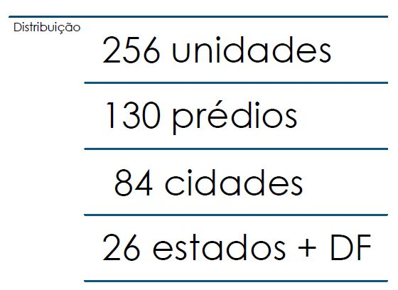
MODELO DE CUSTO DA ADVOCACIA DA UNIÃO
Missão
Responsável pelas atividades de consultoria e assessoramento jurídicos do Poder Executivo.
Regime Jurídico
Administração Direta.
O que pretende medir?
As unidades administrativas.

Slide 39
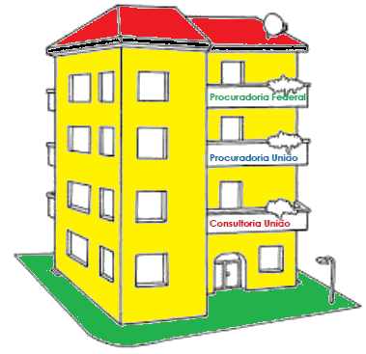
MODELO DE CUSTO DA ADVOCACIA DA UNIÃO
Aluguel
Água
Energia
CUSTOS
Aluguel
Aluguel
Aluguel
PI 02
Água
Água
Água
PI 01
Energia
Energia
Energia
PI 03
010100 DF - BRASÍLIA - SEDE I
010301 DF - BRASÍLIA - PRF(TRT)
070201 CE - FORTALEZA - PF

Slide 40


MODELO DE CUSTO DA ADVOCACIA DA UNIÃO
Procuradoria Federal
Custo PF
Procuradoria União
Custo PU
Consultoria União
Custo CJU
010100 DF - BRASÍLIA - SEDE I
40

Slide 41
RECOMENDAÇÃO DE LEITURA
NBC T 16.11 – Sistema de Informação de Custos do Setor Público.
Portaria STN nº 157/2011 – Criação do Sistema de Custos do Governo Federal.
Portaria STN nº 716/2011 – Competências do Órgão Central e dos Órgãos Setoriais.
Site do Tesouro Nacional – link de Publicações e Orientações sobre Custos.
http://www.tesouro.fazenda.gov.br/publicacoes-e-orientacoes#publicacoeseorientacoessobrecustos

Slide 42
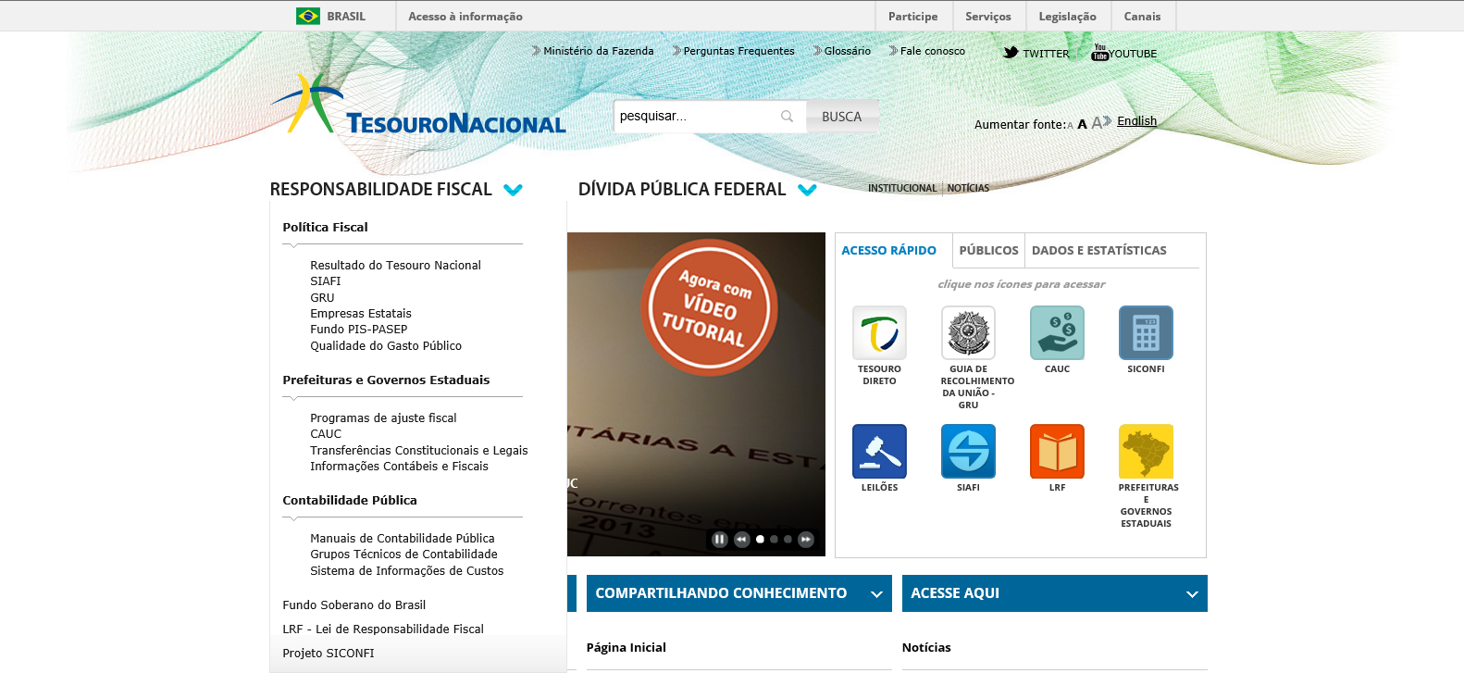
SIC - SISTEMA DE INFORMAÇÃO DE CUSTOS DO GOVERNO FEDERAL

Slide 43

SIC – SISTEMA DE INFORMAÇÃO DE CUSTOS
LC 101/2000 (LRF)
Modelo de Custo Primário
Modelos de Custo Derivados Vinculados
Modelo Padronizado de Custo Institucional
Modelo de Custo PCPR
Modelos de Custo Derivados Desvinculados
Modelo de Custo Personalizado pelo Órgão
Lei 10.180/2001

Slide 44
Portal de Custos do Governo Federal
ESCOPO
OBJETIVO
Prover informações de custos do Governo Federal, com ênfase na comparabilidade temporal e entre unidades administrativas afins.
OBJETO DE CUSTO
Unidades administrativas
ABRANGÊNCIA
Órgãos e entidades constantes no OGU (Fiscal e Seguridade Social), da Administração Direta e Indireta.
Órgãos militares, Poderes Legislativo e Judiciário, mediante integração de base de dados complementar.
Base de dados histórica a partir de 2015.

Slide 45
Portal de Custos do Governo Federal
METODOLOGIA
MÉTODO DE CUSTEIO
Custeio direto – 1º nível de unidade administrativa;
Custeio direto e por absorção – Demais níveis de unidades administrativas.
SISTEMA DE CUSTEIO E ACUMULAÇÃO
Custo histórico e custo estimado;
Custo por processos.
PERIODICIDADE
Mensal

Slide 46
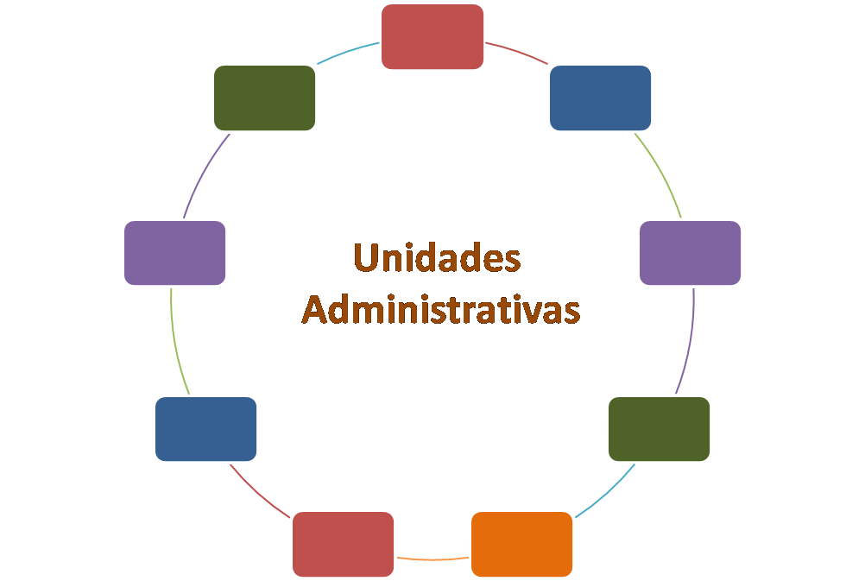
Portal de Custos do Governo Federal
ITENS DE CUSTO
CUSTOS CONTROLÁVEIS
CUSTOS NÃO CONTROLÁVEIS
Pessoal Ativo
Encargos Patronais
Tecnologia da Informação
Água e Esgoto
Energia Elétrica
Telefonia
Copa e Cozinha
Limpeza
Vigilância
Demais Serviços Prediais
Apoio Administrativo
Serviços Técnicos Especializados
Serviços de Saúde
Demais Serviços de Terceiro
Diárias
Passagens
Material de Consumo
Transferências Não Obrigatórias
Serviços da Dívida Pública
Despesas de Exercícios Anteriores
Demais Custos Controláveis
Pessoal Inativo
Depreciação/Amortização
Transferências Obrigatórias
Despesas de Exercícios Anteriores
Benefícios Previdenciários
Demais Custos Não Controláveis
ÁREA DE ATUAÇÃO
Suporte
Finalístico
Notes:
Legal

Slide 47

Portal de Custos do Governo Federal
ALOCAÇÃO DOS CUSTOS
ITENS DE CUSTO
● Apoio Administrativo
● Copa e Cozinha ● Limpeza ●Vigilância
● Demais Serviços Prediais
● Energia ● Telefonia ● Água
● Material de Consumo ● Serviços de Saúde
● Pessoal Ativo
● Tecnologia da Informação
● Serviços Técnicos Especializados
● Diárias ● Passagens
● Transferências
● Demais Serviços de Terceiros
● Demais Custos Controláveis
● Pessoal Inativo/Pensionista
● Depreciação/Amortização
● Demais Custos Não Controláveis
OPCIONAL
INDIRETO
(Qtde servidores)
UA 1 (Ministérios)
UA N1
UA
N2 N3 N4
DIRETO
DIRETO
UA = Unidade Administrativa

Slide 48




Portal de Custos do Governo Federal
GRUPOS DE CUSTO
CUSTOS CONTROLÁVEIS ( CC ) – Itens de custo com relevante influência pelo gestor, quantitativa ou
qualitativa, sobre o consumo dos recursos.
CUSTOS CONTROLÁVEIS ( CC ) – Itens de custo sem influência relevante, quantitativa ou qualitativa, pelo
gestor sobre o consumo dos recursos.
CUSTOS ATRIBUÍVEIS A PESSOAL ( CAP ) – Itens de custo cujo consumo tende a ser realizado em função da
força de trabalho lotada na unidade administrativa.
CUSTOS DE FUNCIONAMENTO ( CF ) – Itens de custo gerais, necessários para que as organizações estejam
minimamente aptas ao desenvolvimento de suas atividades.

Slide 49


Portal de Custos do Governo Federal
GRUPOS DE CUSTOS ORÇAMENTÁRIOS
CUSTOS ORÇAMENTÁRIOS OBRIGATÓRIOS ( COO ) – Itens de custo derivados do Orçamento Público que,
apesar de possuírem realização obrigatória, podem ser objeto de ganho qualitativo por meio de sua gestão.
CUSTOS ORÇAMENTÁRIOS DISCRICIONÁRIOS ( COD ) – Itens de custo derivados do Orçamento Público que
possuem flexibilidade quanto à realização.

Slide 50

Portal de Custos do Governo Federal
FONTES DE DADOS
SIAFI
Diárias
Depreciação/Amortização
Água e Esgoto
Energia Elétrica
Copa e Cozinha
Vigilância
Material de Consumo
Telefonia
Limpeza
Passagens
Demais Custos
Tecnologia da Informação
SIAPE
Pessoal Ativo
SIORG
Unidade Organizacional

Slide 51
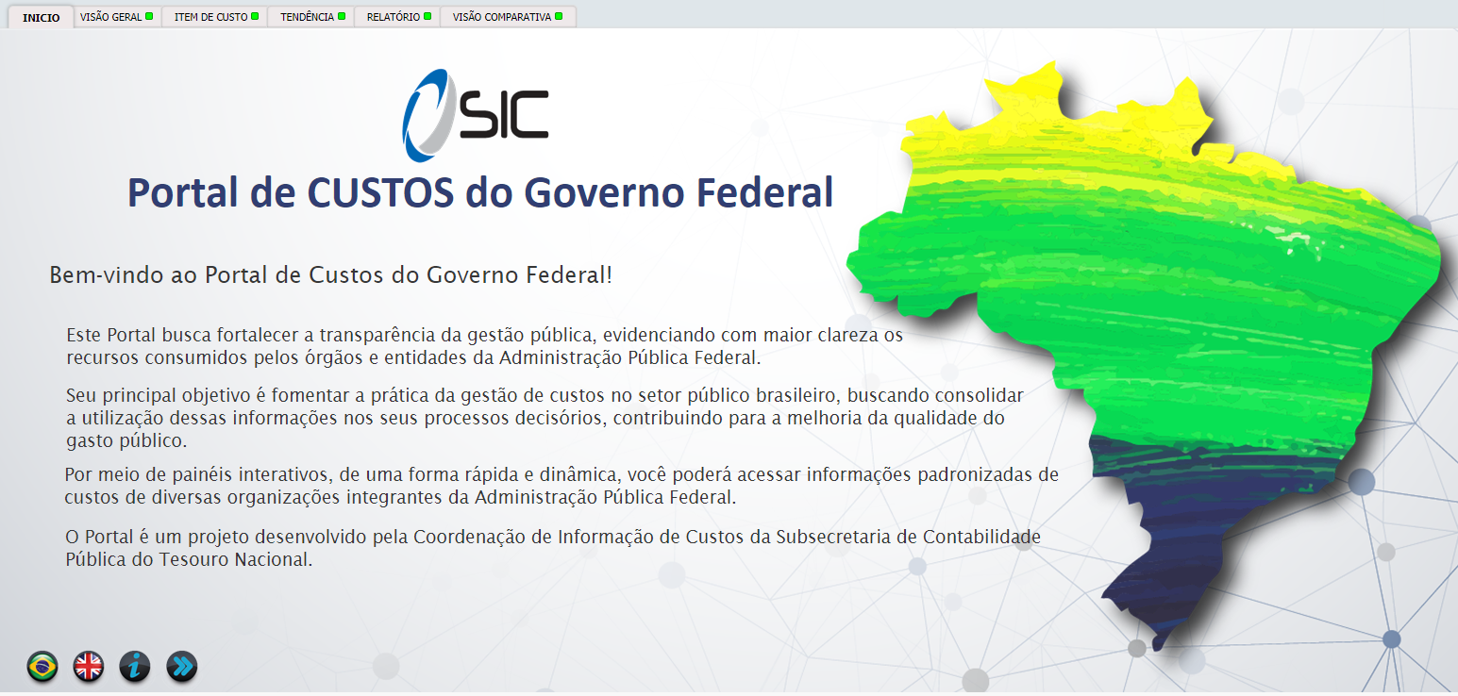

Slide 52
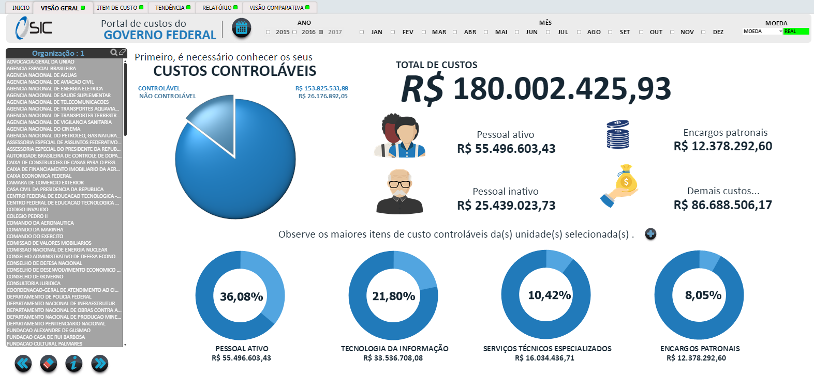

Slide 53
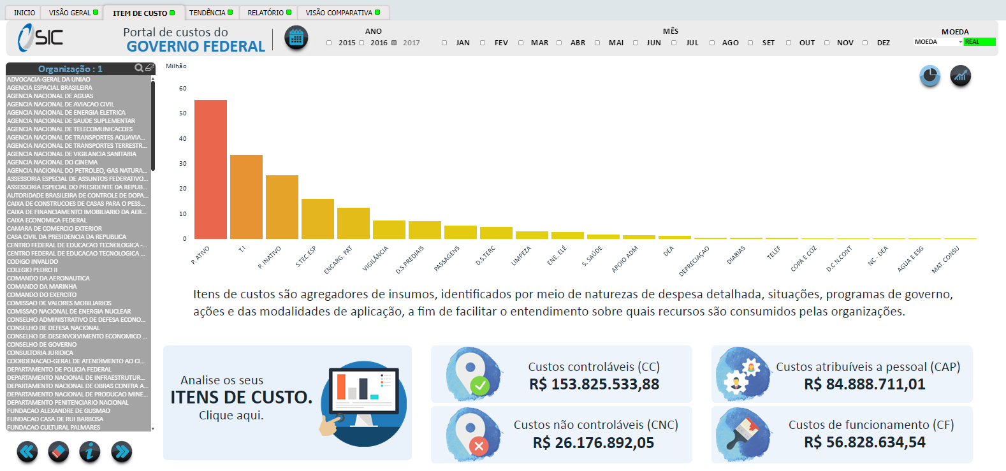

Slide 54
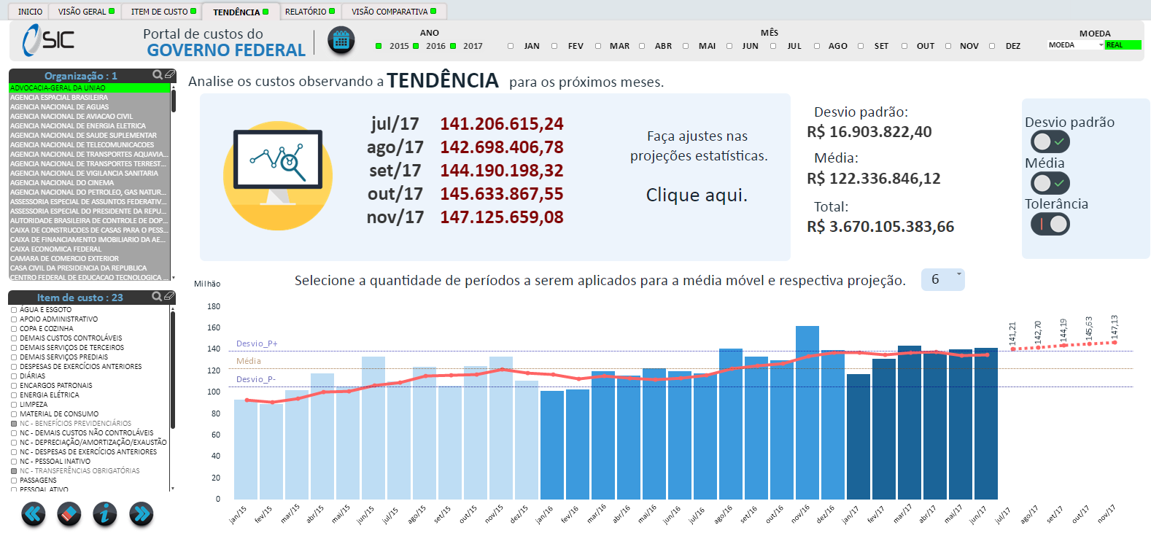

Slide 55
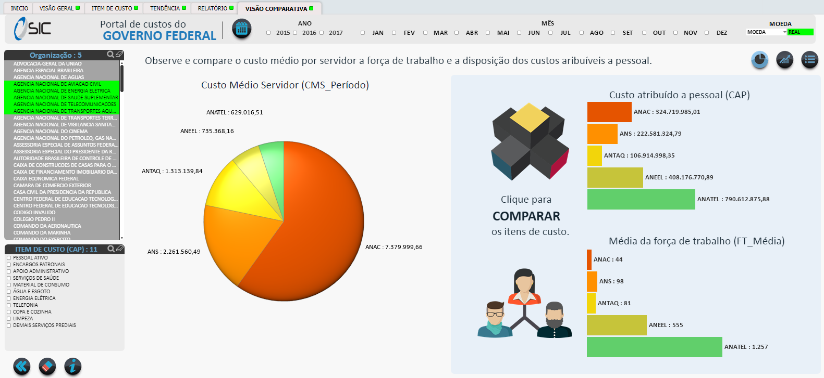

Slide 56
REFLEXÃO
“ É muito caro para a sociedade investir recursos humanos e financeiros na geração de informações que cumprem a legislação, mas que ninguém utiliza para tomada de decisão”
Paulo Henrique Feijó

Slide 57
Obrigado!
Subsecretaria de Contabilidade Pública – SUCON
Coordenação de Informação de Custos – COINC
Gerência de Informação de Custos – GEINC
tesouro.fazenda.gov.br
custos@tesouro.gov.br
Twitter: @_tesouro

